Slide 1
Des trucs
@Mayeu

Slide 2


Slide 3

LibreSSL portable est disponible
Mini polémique qui a mené à un patch pour Linux

Slide 4
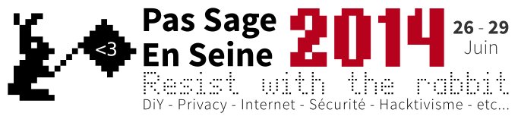

Slide 5
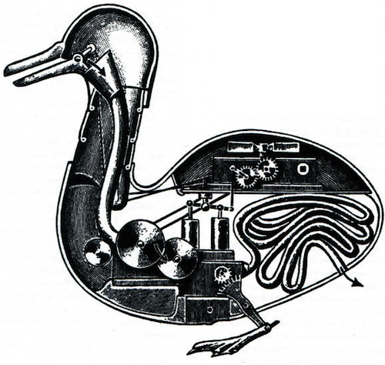

Slide 6


Slide 7

@Mayeu

Slide 8
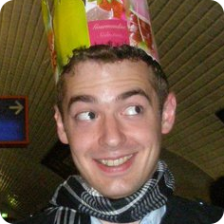
@garybernhardt

Slide 9
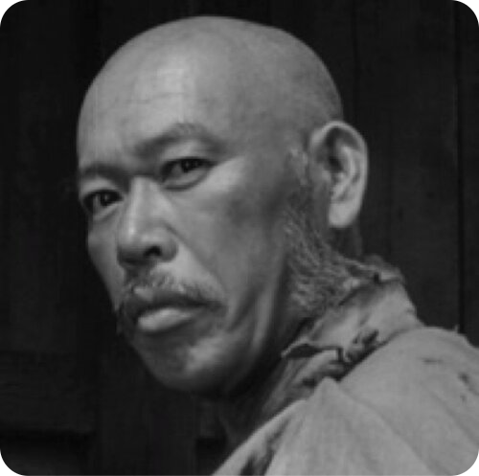
@thegrugq - Conf OPSEC

Slide 10

@FR_OSC

Slide 11

@EmrgencyKittens

Slide 12
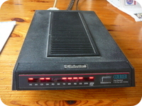
@bortzmeyer

Slide 13

@redecentralize

Slide 14
Pentesting

Slide 15
http://hacking-lab.com

Slide 16
http://white-rabbit-hole/

